Slide 1
Korkotukivaltuuden käyttö
1.1.2026-31.3.2026

Slide 2
Korkotukivaltuuden käyttö (M€) 1/2
Valtuutta käytetty
381 M€
edv 326 M€
Hankkeita vireillä 1 345 M€
edv 1 979 M€
Valtuutta jäljellä 790 M€
67% valtuudesta
Valtuus* Käytetty Käytetty Hankkeita vuoden 12 kk vireillä alusta (varaus- tai osapäätös)
*) Sisältää vuoden 2026 valtuuden (1 135 M€), sekä vuodelta 2025 käyttämättä jääneen valtuuden (36 M€).

Slide 3
Korkotukivaltuuden käyttö (M€) 2/2
Hankemuoto | Valtuus | Käytetty vuoden alusta | Käytetty 12 kk (liukuva vuosisumma) | Osa-päätöksiä *** | Varaus-päätöksiä ***
Tavalliset vuokra-asunnot uudistuotanto** | 536 | 237 | 758 | 257 | 421
Tavalliset vuokra-asunnot Perusparannus** | 165 | 81 | 189 | 106 | 92
Opiskelijat | 250 | 10 | 6 | 81 | 57
Erityisryhmien vuokra-asunnot | 70 | 30 | 262 | 110 | 93
Asumisoikeusasunnot | 150 | 23 | 508 | 39 | 89
Korkotukilainat yhteensä * | 1 171 | 381 | 1 724 | 593 | 752
*) Sisältää vuoden 2026 valtuuden (1 135 M€), sekä vuodelta 2025 käyttämättä jääneen valtuuden (36 M€).
**) Sisältää tavalliset pitkän ja lyhyen korkotuen vuokra-asunnot
***) Varken hyväksymät hankkeet, joilla ei ole vielä valtuutta sitovaa lainapäätöstä.

Slide 4
Takauslainavaltuuden käyttö (M€)
Hankemuoto | Valtuus | Käytetty vuoden alusta | Käytetty 12 kk (liukuva vuosisumma) | Osa-päätöksiä *** | Varaus-päätöksiä ***
Takauslainoitetut vuokra-asunnot, (uudistuotanto) | 300 | 0 | 25 | 16 | 23

Slide 5
Korkotukivaltuuden käyttö eri päätösvaiheissa (M€)
Uudistuotanto
277 M€
edv 285 M€
Perusparannus
104 M€
edv 41 M€
Pitkä korkotuki yht. 339 M€
Lyhyt korkotuki
42 M€

Slide 6
Korkotukipäätökset, 12 kk liukuva summa (M€)
Varauspäätös
1 335 M€
Osapäätös
1 588 M€
Lainapäätös
1 724 M€

Slide 7
Kilpailu-urakoiden määrä ja osuus valtion tukemassa uudistuotannossa (12 kk)
Urakkamuoto | Vuokra-asunnot, pitkä korkotuki | Vuokra-asunnot, lyhyt korkotuki | Opiskelijat | Erityis-ryhmien vuokra-asunnot | Asumis-oikeus-asunnot | Takauslainat | Valtion tukema tuotanto yhteensä
Neuvottelu | 27 | 11 | 2 | 4 | 9 | 0 | 53
Kilpailu | 33 | 7 | 2 | 8 | 8 | 3 | 61
Yhteensä | 60 | 18 | 4 | 12 | 17 | 3 | 114
Kilpailu-urakoiden osuus | 55% | 39% | 50% | 67% | 47% | 100% | 54%
Kilpailu-urakoiden osuus edv | 52% | 42% | 100% | 64% | 43% | 100% | 53%
Perustuu Varken tekemiin osapäätöksiin viimeisen 12 kk:n ajalta.
1.4.2026

Slide 8
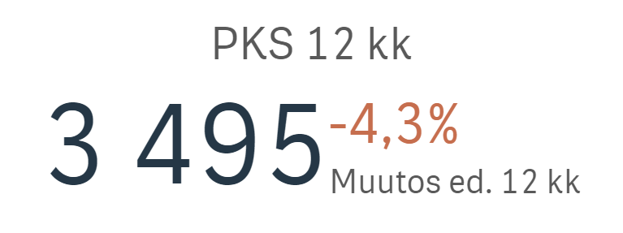
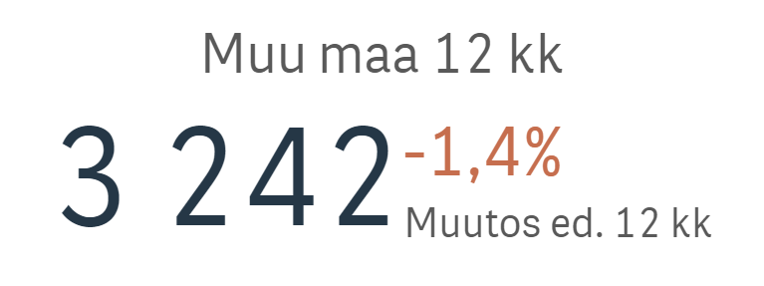
Valtion tukeman asuntotuotannon rakennuskustannus kilpailu- ja neuvotteluhankkeissa (€/asm²)
Alue | Rakennus-kustannus | Kilpailu-hankkeet | Neuvottelu-hankkeet | Kilpailu-hankkeiden osuus (%)
Pääkaupunkiseutu | 3 495 | 3 530 | 3 703 | 73%
Muu maa | 3 242 | 3 196 | 3 361 | 44%
Koko maa | 3 384 | 3 370 | 3 447 | 53%
Normaalit vuokra-asunnot ja asumisoikeusasunnot, 12 kk liukuva

Slide 9
Keskimääräinen korkotukilaina/asunto (€)
Hankemuoto | Uudistuotanto | Perusparannus
Vuokra-asunnot, pitkä korkotuki | 189 601 | 121 501
Vuokra-asunnot, lyhyt korkotuki | 206 665 | -
Opiskelijat | - | 41 718
Asumisoikeusasunnot | 214 427 | 56 394
Erityisryhmien vuokra-asunnot* | 141 863 | 35 056
Perustuu Varken tekemiin lainapäätöksiin 12 kk:n ajalta.
*) Erityisryhmien asuntojen rahoituksesta osa katetaan erityisryhmien investointiavustuksella.

Slide 10
Erityisryhmien investointiavustus (M€) - käyttäjäryhmät ja päätösvaiheet
Uudis-tuotanto 4 M€ (100%)
Käyttäjäryhmä | Avustus- varaus | Avustus- päätös
Vammaiset* | 1,6 | 3,5
Pitkäaikaisasunnottomat | 0,0 | 0,0
Ikääntyneet | 33,9 | 0,0
Muut erityisryhmät | 5,4 | 0
Yhteensä | 40,9 | 3,5
Avustusta käytetty
4 M€
(23%)
Avustusta jäljellä
11 M€
(77%)
Perus-parannus ja hankinta 0 M€ (0%)
* Sisältää ryhmät: kehitysvammaiset, vaikeavammaiset sekä autismikirjon henkilöt

